Slide 1
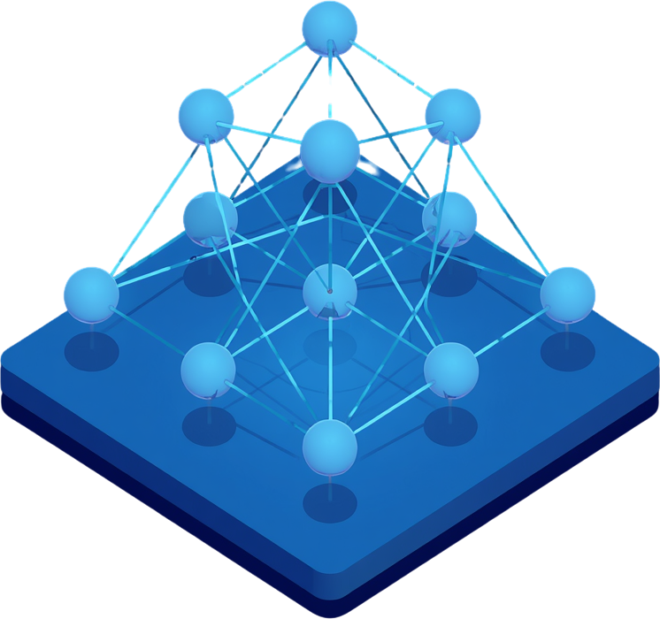



Struktur Data
DSS
SUPPLIER
SELECTION
Implementasi Graph - Algoritma Dijkstra

Slide 2


Struktur Data
INFORMASI
PROYEK
Judul: Implementasi Graph sebagai DSS (Decision Support System) Pemilihan Supplier. Mata Kuliah: Struktur Data | Sub Materi: Graph (Graf).
Algoritma: Dijkstra — digunakan untuk mencari jalur terpendek dari Pabrik ke Supplier berdasarkan bobot kriteria.
Jenis Graph: Weighted Graph + Undirected Graph + Adjacency List.
Teknologi: Python, Streamlit, Pandas, NetworkX, Matplotlib.
Tujuan: Membangun sistem pendukung keputusan yang memanfaatkan struktur data Graf untuk memilih supplier terbaik secara objektif berdasarkan kriteria Harga, Jarak, Kualitas, dan Waktu Kirim.
DSS Pemilihan Supplier - Graph
page 002

Slide 3

Struktur Data
TEKNOLOGI &
ARSITEKTUR
Python
NetworkX & Matplotlib
Streamlit
Pandas
Proyek ini dibangun menggunakan Python sebagai bahasa pemrograman utama yang mendukung seluruh logika algoritma dan komputasi data. Streamlit digunakan sebagai framework antarmuka web interaktif yang memudahkan pengguna dalam mengoperasikan sistem DSS secara real-time. NetworkX berperan sebagai library utama untuk merepresentasikan struktur graph berbobot (Weighted Undirected Graph) dengan Adjacency List, sekaligus menjalankan algoritma Dijkstra untuk pencarian jalur terpendek dari Pabrik ke Supplier. Pandas digunakan untuk manajemen data kriteria supplier, normalisasi Min-Max, serta perhitungan skor WSM (Weighted Sum Model). Matplotlib diintegrasikan untuk visualisasi graf dan hasil analisis secara grafis.
DSS Pemilihan Supplier - Graph
page 003

Slide 4


Struktur Data
KRITERIA
NORMALISASI MIN-MAX
Harga (Cost)
Jarak (Cost)
Kualitas (Benefit)
Waktu Kirim (Cost)
DSS Pemilihan Supplier Berbasis Graph
page 004

Slide 5

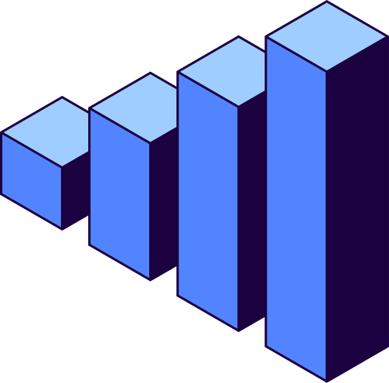
Struktur Data
METODE
ALGORITMA
Multi-Criteria Decision Making (MCDM) menggunakan Weighted Sum Model (WSM) untuk mengevaluasi dan meranking supplier. Normalisasi Min-Max diterapkan pada 4 kriteria: Harga (cost), Jarak (cost), Kualitas (benefit), dan Waktu Kirim (cost). Algoritma Dijkstra digunakan untuk menemukan jalur terpendek dari Pabrik ke Supplier pada Weighted Undirected Graph dengan representasi Adjacency List.
MCDM & Weighted Sum Model
01.
Normalisasi Min-Max
02.
Algoritma Dijkstra
03.
DSS Pemilihan Supplier Berbasis Graph
page 005

Slide 6

Struktur Data
TERIMA
KASIH.
DSS Pemilihan Supplier Berbasis Graph

